Slide 1


Improving Employee Retention by Predicting Employee Attrition Using Machine Learning
Created by:
Muhammad Fu’ad Saifuddin
Email :
muh.fuad.saifuddin@gmail.com
Linkedin : www.linkedin.com/in/muhammad-fuad-saifuddin
I am a physics engineering graduate from Gadjah Mada University and currently working as a research and development team at PT Indonesia Nikka Chemicals, and currently handling with the development of an environmentally friendly peroxide stabilizer agent.
I have an interest on Machine Learning and seeking for the opportunity to work as a data scientist. I recently completed my data science and machine learning specialization non-degree education program at Rakamin Academy with an Excellent Grade. My final project is about loan risk prediction based on customer behavior using classification supervised learning. You can check it at my github on this following link:
https://github.com/fuad-saifuddin/

Slide 2
Overview
“Sumber daya manusia (SDM) adalah aset utama yang perlu dikelola dengan baik oleh perusahaan agar tujuan bisnis dapat tercapai dengan efektif dan efisien. Pada kesempatan kali ini, kita akan menghadapi sebuah permasalahan tentang sumber daya manusia yang ada di perusahaan. Fokus kita adalah untuk mengetahui bagaimana cara menjaga karyawan agar tetap bertahan di perusahaan yang ada saat ini yang dapat mengakibatkan bengkaknya biaya untuk rekrutmen karyawan serta pelatihan untuk mereka yang baru masuk. Dengan mengetahui faktor utama yang menyebabkan karyawan tidak merasa nyaman, perusahaan dapat segera menanggulanginya dengan membuat program-program yang relevan dengan permasalahan karyawan. “

Slide 3
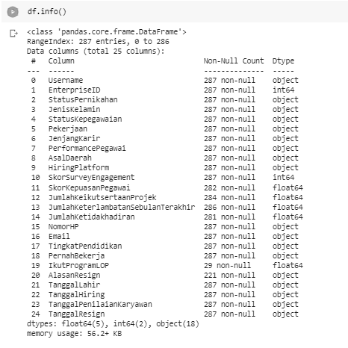
Data Preprocessing
Data terdiri dari 25 kolom dan 287 baris data

Slide 4
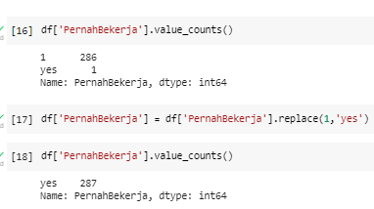
Data Preprocessing
Data pada kolom PernahBekerja memiliki value 1 dan yes, yang mana keduanya memiliki maksud yang sama, maka dari itu kami menganti semua value 1 ke ‘yes’ agar lebih mudah difahami
Karena kolom PernahBekerja hanya memiliki 1 value data saja (‘yes’) maka akan kami drop

Slide 5
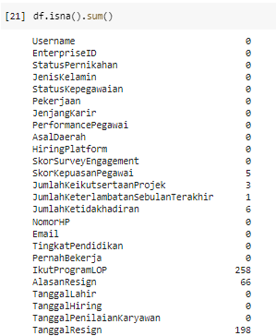
Data Preprocessing
Terdapat data null pada kolom :
Skor Kepuasan Pegawai
Jumlah Keikutsertaan Projek
Jumlah Keterlambatan Sebulan Terakhir
Jumlah Ketidakhadiran
Ikuti Program LOP
Alasan Resign

Slide 6
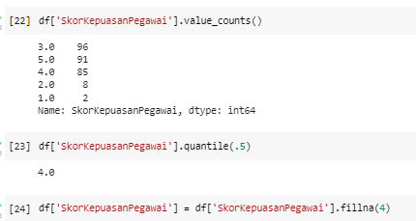
Data Preprocessing
Mengisi data null pada kolom Skor Kepuasan Pegawai dengan nilai mediannya karena distribusi data skew

Slide 7
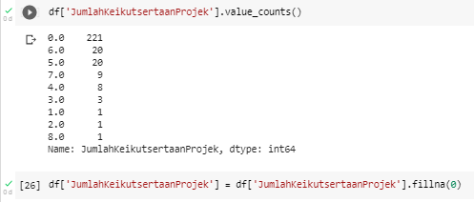
Data Preprocessing
Mengisi data null pada kolom Jumlah Keikutsertaan Projek dengan nilai 0 karena value pada kolom ini didominasi dengan nol, sehinga kemungkinan besar data null disebabkan karena belum ada data proyek yang pernah diikuti pegawai

Slide 8
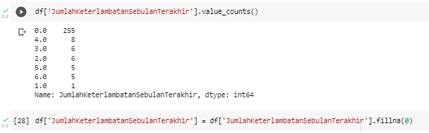
Data Preprocessing
Mengisi data null pada kolom Jumlah Keterlambatan Sebulan Terakhir dengan nilai 0 karena value pada kolom ini didominasi dengan nol, sehinga kemungkinan besar data null disebabkan pegawai tidak pernah terlambat

Slide 9
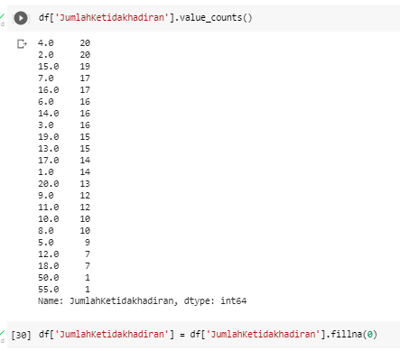
Data Preprocessing
Mengisi data null pada kolom Jumlah Ketisakhadiran dengan nilai 0. Karena kemungkinan nilai null pada data menunjukkan karyawan tidak pernah absen kerja

Slide 10
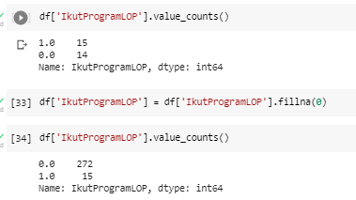
Data Preprocessing
Mengisi data null pada kolom Ikuti Program LOP dengan nilai 0. Karena kemungkinan nilai null pada data menunjukkan karyawan tidak mengikuti program tersebut

Slide 11
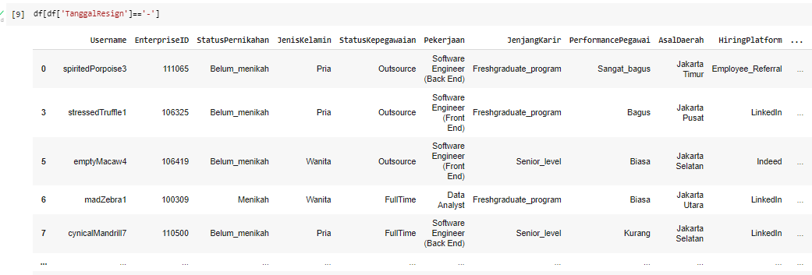
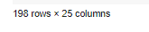
Data Preprocessing
Terdapat data bernilai ‘-’ pada tanggal Resign yang menunjukkan karyawan belum resign

Slide 12
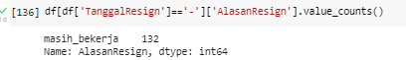
Data Preprocessing
Mengubah tipe data pada kolom Tanggal Resign ke datetime type dan mengubah data dengen nilai ‘-’ menjadi null (karena karyawan belum resign)
Membuat kolom baru (‘Resigned’) yang menunjukkan karyawan telah resign

Slide 13
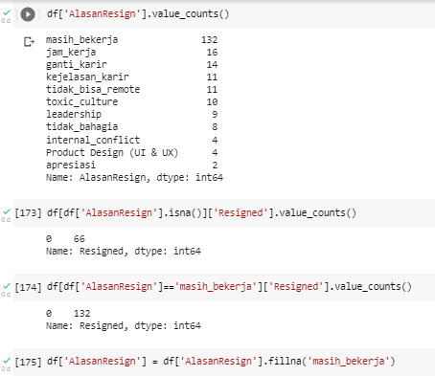
Data Preprocessing
Mengganti data null pada kolom Alasan Resign dengan masih bekerja karena data null pada kolom ini dimiliki oleh karyawan yang belum resign

Slide 14
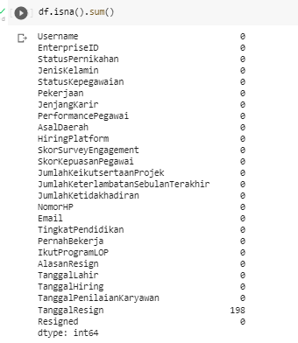
Data Preprocessing
Membiarkan data bernilai null pada kolom Tanggal Resign dimana nilai null ini menunjukkan bahwa memang belum ada datanya karena karyawan masih bekerja

Slide 15
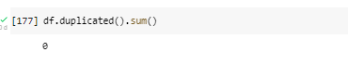
Data Preprocessing
Tidak ada data duplikat

Slide 16
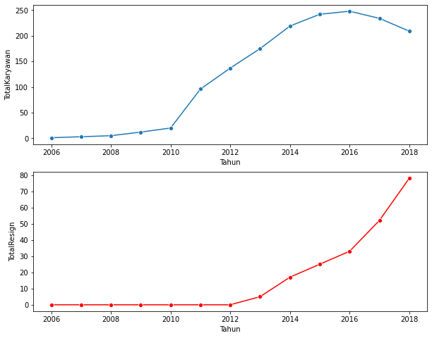
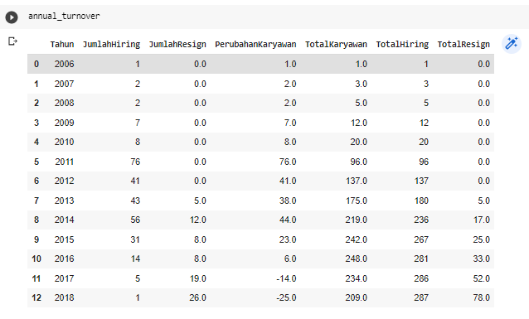
Annual Report on Employee Number Changes
“Jumlah karyawan yang resing meningkat setiap tahunnya sejak 2012”
“Kondisi turnover karyawan perusahaan tidak baik sejak tahun 2017 dengan angka perubahan jumlah karyawan yang meyentuh angka negatif sejak tahun 2017”

Slide 17
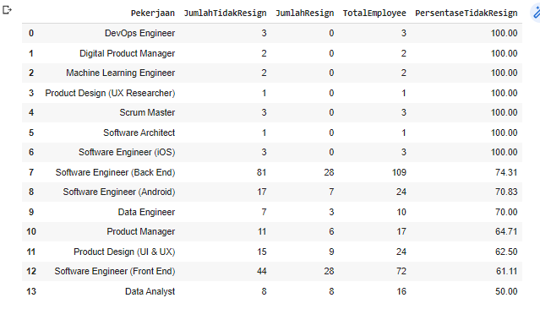
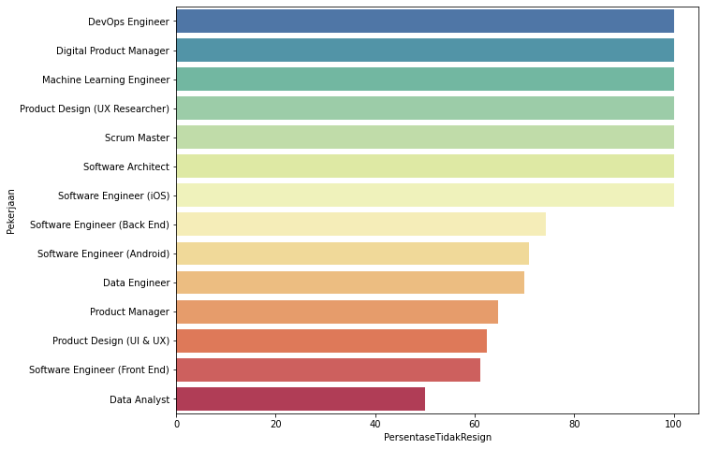
Resign Reason Analysis for Employee Attrition Management Strategy
“Software Engineer (Front End dan Back End) memiliki jumlah resign Terbanyak, akan tetapi Data Analyst memiliki persentase tidak resign paling kecil”

Slide 18
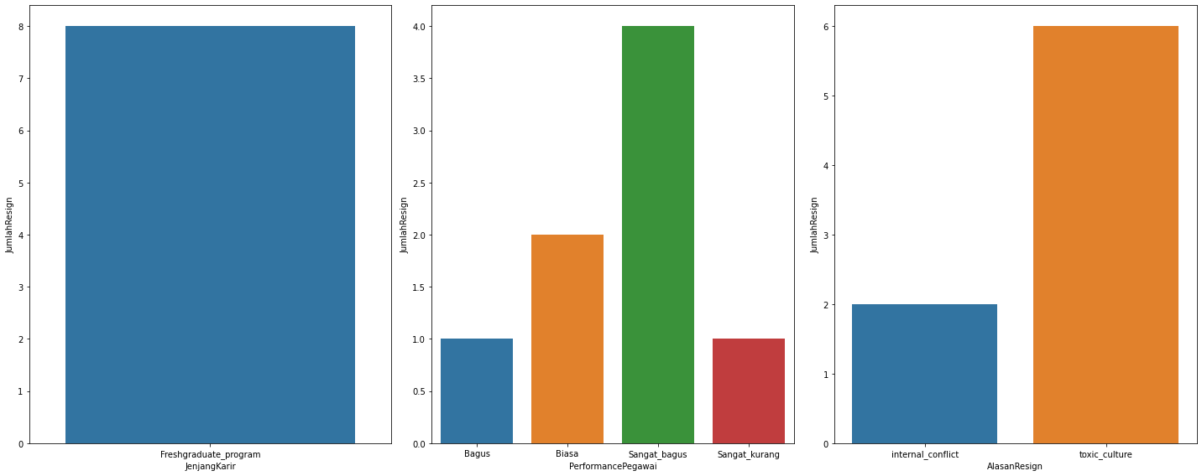
Resign Reason Analysis for Employee Attrition Management Strategy
“Data Karyawan Resign Section Data Analyst”
“Banyak pegawai Data Analyst dengan performa sangat baik yang resign akibat culture yang toxic”

Slide 19
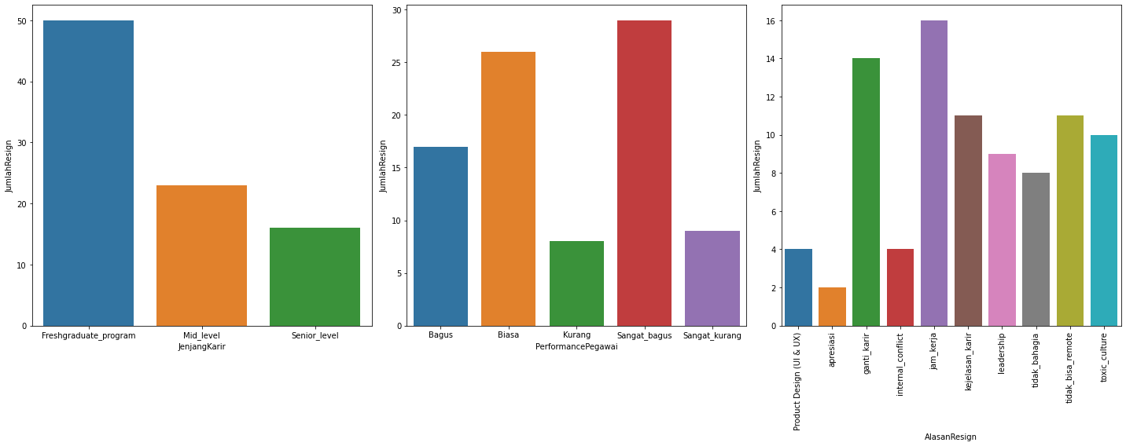
Resign Reason Analysis for Employee Attrition Management Strategy
“Data Keseluruhan Karyawan Resign di Perusahaan”
“Banyak karyawan freshgraduated yang ingin resign karena berkeinginan switching career”
“Jam kerja merupakan alasan terbesar karyawan resign”

Slide 20
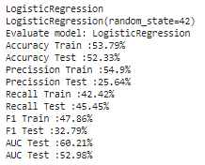
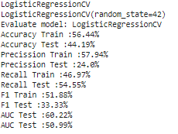
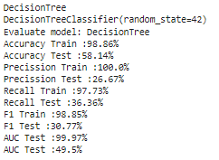
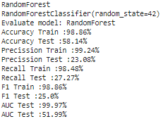
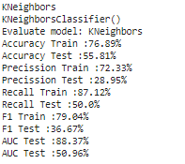
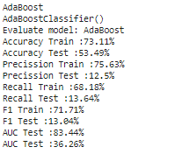
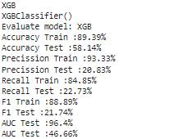
Build an Automated Resignation Behavior Prediction using Machine Learning
Model Decision Tree akan dipilih karena memiliki akurasi paling baik dibanding seluruh model,disini nilai akurasi dipilih karena seluruh matrix dianggap penting

Slide 21
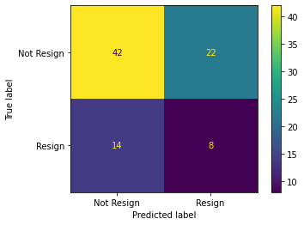
Build an Automated Resignation Behavior Prediction using Machine Learning
Karena masih terindikasi adanya overfitting pada permodelan maka kami lakukan hyperparameter tuning

Slide 22
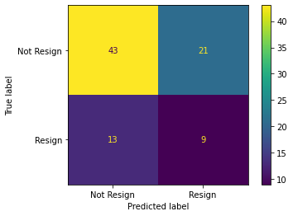
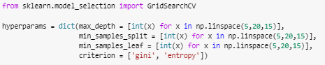
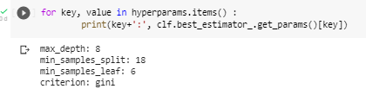
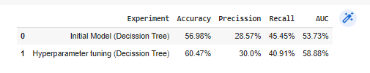
Build an Automated Resignation Behavior Prediction using Machine Learning
Setelah dilakukan hyperparameter tuning dengan menggunakan gridsearchCV, nilai akurasi dan presisi dari model meningkat dan model dapat benar memprediksi 47% karyawan yang hendak resign

Slide 23
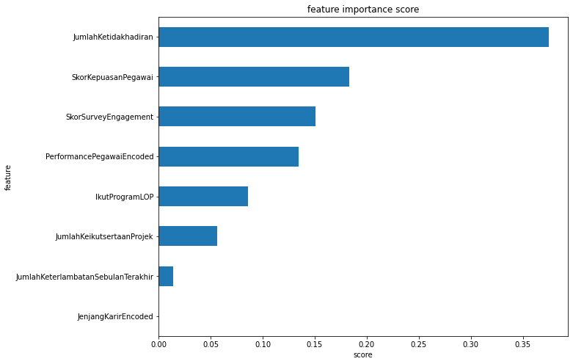
Presenting Machine Learning Products to the Business Users
Jumlah ketidakadiran menjadi feature yang paling menentukan karyawan akan resign. Maka dari itu pihak HR dapat mulai mempertimbangkan untuk tidak mengangkat karyawan yang memuliki ketidakhadiran yang banyak selama masa probation sehingga potensi karyawan akan resign setelah diangkat sebagai karyawan tetap akan berkurang

Slide 24
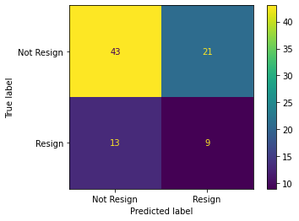
Presenting Machine Learning Products to the Business Users
Dari model yang telah kami kembangkan, kami dapat mendeteksi dengan benar 47% karyawan yang akan resign, dengan mengetahui hai tersebut, menggunakan model machine learning ini, kita dapat menghemat biaya yang akan dikeluarkan kepada setengah karwayan yang akan resign tersebut apabila diangkat menjadi karyawan tetap

